Slide 1


扣哒世界编程竞技场 · 苔原塔
Tundra Tower Arena
守护基地，比对手活得更久！在冰雪苔原之上，用代码构筑防线，开启这场极致的策略对抗。
Notes:
大家好，欢迎来到本次编程竞技场的教学。今天我们将深入探索一个充满挑战与策略的全新战场——苔原塔竞技场。在这里，你将不再是孤军奋战，而是与另一位玩家展开一场激烈的塔防对决。你的目标只有一个：运用你的智慧和代码，守护你的基地，比对手存活更久。准备好迎接这场冰天雪地的挑战了吗？让我们开始吧！

Slide 2

目录 CONTENTS
01
竞技场总览
全面解析苔原塔竞技场的核心玩法目标，详解赛前的资源准备流程与对局胜负判定的关键条件。
02
法力系统
剖析法力在对局中的核心作用，讲解自然恢复、建筑产出等多种法力获取途径与资源管理要点。
03
领土与建造
深入掌握竞技场的领土扩张规则，学习防御建筑的部署方式、等级升级路径以及策略性替换技巧。
04
四种防御塔
解析箭塔、冰塔、炮塔、法塔的基础伤害公式，对比各塔核心特性，提供不同场景下的搭配思路。
05
特殊技能
详细介绍战场中的主动特殊技能效果与关键参数，分享高胜率的技能释放时机与经典连招组合。
06
古代守卫
探索可操控古代守卫的独特技能特性，掌握其战场控制技巧与时机，发挥强大的辅助防御能力。
07
怪物图鉴
梳理各波次怪物的类型、特性与行动规律，总结针对性的防御克制方案，提前规划防御布局。
08
实战策略与调试技巧
结合实战案例分析通关思路，分享防御布局的调试技巧与后期资源分配的关键策略，提升胜率。
Notes:
本次教学将分为八个部分。首先，我们会对苔原塔竞技场进行一个全面的概览，了解基本玩法和目标。接着，我们会深入学习法力系统、领土建造规则，以及四种核心防御塔的特性。之后，我们会探讨强大的特殊技能和可操控的古代守卫。最后，我们会通过怪物图鉴、实战策略和调试技巧，帮助大家更好地掌握这个竞技场。

Slide 3



01 竞技场总览 - 玩法目标
欢迎来到冰天雪地的苔原塔竞技场！这是一场双人对抗的塔防大战，你和对手各自镇守基地，直面从裂隙涌出的怪物大军。你们的战场共享同一片怪物潮，唯有守护好核心，才能在这场生存竞赛中胜出。
你的终极任务只有一句话：比你的对手存活更久。谁的基地先被攻破，谁就输掉这场对决。
建造防御塔
操控特殊技能
指挥古代守卫
用hero.build在领土上部署弓箭手、法师、加农炮与冰霜塔，构建自动防御阵线。
使用hero.special释放引力井、推力或传送，改变怪物走位，将危机引向对手的防线。
直接调遣两名苔原守护者，主动吸引仇恨、牵制强敌，成为防御塔的移动护盾。
Notes:
首先我们来看竞技场的核心目标。苔原塔是一个双人对抗模式，你和对手将面对同样的怪物潮。你的唯一目标就是保护好自己的基地，坚持得比对方更久。为此，你拥有三种强大的工具：可以自动攻击的防御塔，能够改变战场局势的特殊技能，以及可以直接操控的古代守卫。如何巧妙地组合运用这三者，将是制胜的关键。

Slide 4
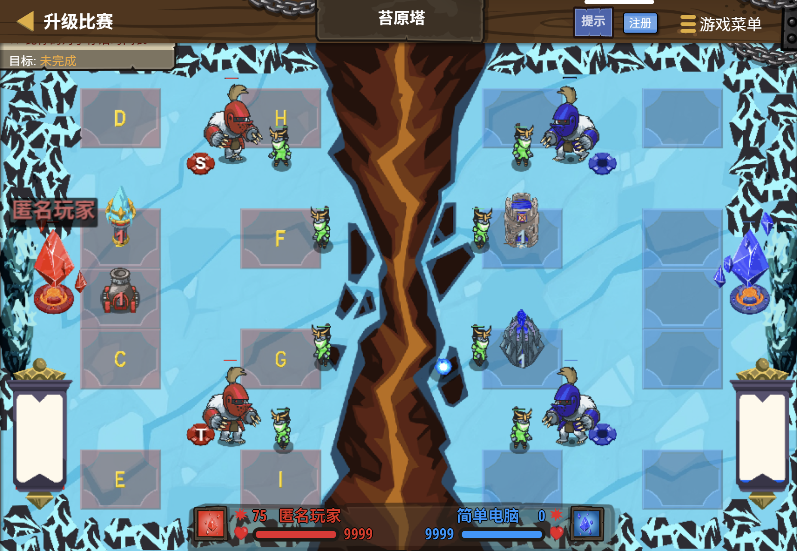


01 竞技场总览 - 赛前准备与胜负条件
赛前准备：从“冰封竞速”开启征程
苔原塔是高难度挑战竞技场，新手建议先体验“冰封竞速”熟悉资源管理与建塔逻辑。该模式在此基础上进化，限制怪物为精英级，并提供两名雪人守卫协助防御，是进阶练习的绝佳起点。
胜负条件：比拼防御的“耐久度”较量
核心规则是守护基地“心脏”不被摧毁。双方将面对完全相同的精英怪物波次，胜负的关键不在于击杀多少敌人，而在于谁的防御体系更稳固、容错率更高，能支撑更久。
基地核心是你在苔原塔中的唯一生命线。图中展示了游戏内的基地场景，所有防御布局都应围绕保护核心区域展开，合理利用地形与雪人守卫是制胜关键。
Notes:
在开始战斗前，我们需要了解一些基本信息。苔原塔难度较高，建议新手先通过“冰封竞速”竞技场来熟悉基本操作。胜负的判定非常简单直接：谁的基地先被摧毁，谁就输掉比赛。因为双方面对的敌人是完全相同的，所以这场竞技的核心就是比拼谁的防御策略更有效，谁的基地更能“扛”。

Slide 5





02 法力系统 - 你的核心资源
什么是法力 (Mana)？
查看当前法力值
硬上限：100 点
# 在代码中随时获取状态
myMana = hero.mana
# 示例：如果法力足够则建造
if hero.mana > 50:
法力值达到100后将不再增长，溢出的部分会直接作废，不会累积。
法力是苔原塔中唯一的“货币”资源，如同塔防游戏的金币。你需要消耗它来建造新的防御塔，或是升级已有的塔。没有法力，就无法进行任何建设，防线将停滞不前。它是驱动你整个防御体系运转的核心动力。
核心策略：拒绝溢出
时刻关注法力数值，接近上限时务必立即投入建设，将资源转化为防线实力。
总结：法力是不可再生的即时资源，管理好法力的收支平衡，避免浪费，是在苔原塔中建立稳固防线的首要任务。
Notes:
接下来我们谈谈资源系统。在苔原塔中，法力是你唯一的资源，它用来建造和升级防御塔。你可以通过hero.mana随时查看自己的法力值。这里有一个非常重要的点：法力的上限是100，任何超出的部分都会被浪费。所以，养成一个好习惯：时刻关注你的法力值，一旦快满了，就要立刻把它花掉，转化成战斗力。

Slide 6



02 法力系统 - 如何获取法力
每秒自动恢复
击败怪物奖励
每一秒你都会自动获得一定量的法力，这是游戏中最稳定、最基础的经济来源，保障你始终拥有基础的建设与防御能力。
每消灭一个怪物都会额外奖励法力，怪物的等级与强度越高，掉落的法力奖励就越丰厚，击杀效率决定了你的经济上限。
经济正循环策略：稳定的基础法力收入，搭配击杀怪物的高额奖励，构成了核心经济逻辑。早期建好塔多杀怪 → 获得更多法力 → 建更多更高级的塔。开局的每一笔法力投入都至关重要，是滚大雪球的关键第一步。
Notes:
那么法力从哪里来呢？主要有两个途径。一是每秒自动恢复的稳定收入，保证你总有基础建设能力。二是击败怪物获得的奖励，这是你经济增长的关键。这形成了一个良性循环：早期建造的塔消灭怪物，为你带来更多法力，让你能建造更多更强的塔。因此，开局的策略至关重要，一个好的开局能让你滚起巨大的经济雪球。

Slide 7




03 领土与建造 - 建造规则
预定义建造点
场地上设有从 "A" 到 "I" 的预定义建造点，这些是系统规划的固定位置，可直接引用字母代号进行快速定位与建造。
自由坐标定位
支持输入任意 (x, y) 坐标进行建造，防御塔会自动生成在该坐标所指格子的正中心，让布局策略更灵活多变。
专属领土限制
只能在本队颜色且未被占用的格子上建塔。例如红队只能使用红色格子，这是核心的阵营资源边界规则。
建造前的合法性检查
使用hero.canBuildAt(x, y)函数判断位置是否合法，能有效避免因位置错误而浪费宝贵的法力资源。
Notes:
了解了资源，我们来看看如何建造。建塔不是随心所欲的，有几个规则需要遵守。首先，你只能在自己队伍颜色的格子上建造。其次，你可以选择使用地图上预设的A到I点，也可以使用任意坐标。为了避免错误建造浪费法力，强烈建议在建造前使用canBuildAt()函数来检查位置是否合法。

Slide 8


03 领土与建造 - 建造方式
方式一：使用预定义点位名称
方式二：使用具体坐标 (x, y)
# 在A点建造一座弓箭手塔
hero.build('archer', 'A')
# 在坐标(15, 40)处建造一座法师塔
hero.build('mage', 15, 40)
直接使用地图上预定义的字母点（A-I）作为位置参数，适合快速定位关键战略点，操作便捷。
输入精确的网格坐标来定位，塔会自动出现在对应格子的中心，适合对建造位置有精确要求的场景。
通用语法规则：无论使用哪种定位方式，核心函数hero.build的第一个参数永远是塔的类型字符串（如 'archer'、'mage'），后续参数则根据需求选择点位名称或数字坐标。
Notes:
建塔的具体代码非常简单。核心函数是hero.build。你可以像这样，传入塔的类型和预定义的字母点，比如在A点建一座弓箭手塔。或者，你也可以传入塔的类型和具体的x、y坐标。这两种方式都非常灵活，可以根据你的策略选择最合适的一种。

Slide 9




03 领土与建造 - 升级与替换
同种再建：触发“升级”效果
异种再建：触发“替换”效果
当在已有塔的格子上，再次建造相同类型的塔时，现有塔的等级会直接+1，威力、射程或攻击速度将得到全方位提升，是强化防御的核心方式。
若新建塔的类型与原塔不同，旧塔会被直接替换为新塔，且新塔将继承旧塔的全部等级，让前期投入的法力完全不浪费，灵活适配战局变化。
建造核心口诀：同种=升级，异种=换塔
熟练掌握这一规则，能让你在遭遇飞行怪、重甲怪等不同敌人时，快速调整防御布局，用最小的法力成本实现防御体系的最优解。
⚠ 资源计算提示
升级与替换均消耗法力，操作前务必确认资源储备，避免因法力透支出现防御空档。
Notes:
build函数还有一个非常巧妙的设计。当你在已经有塔的位置再次使用build时，如果塔的类型相同，它就会升级，变得更强。如果类型不同，旧塔会被替换成新塔，并且新塔会继承旧塔的等级。这个机制非常重要，它让你可以灵活地调整防御布局，比如在发现大量飞行怪时，可以快速将一个高级弓箭塔换成一个高级法师塔，而不会浪费之前的投入。

Slide 10


03 领土与建造 - 坐标镜像
自动镜像机制
极简开发体验
直观场景示例
当以蓝队身份对战时，系统会自动将代码中的 x 坐标进行水平镜像翻转。这一机制从底层统一了红队与蓝队的视角逻辑，无需人工干预。
开发者只需以红队视角编写一套核心逻辑，无需为蓝队单独适配代码。无论比赛时被分配到哪个阵营，代码都能无缝运行，让精力聚焦于策略本身。
假设地图宽度为100，你为红队在 x=10 的位置建塔。当切换至蓝队时，系统会自动计算并在 x=90 的对称位置完成建造，完美复刻你的布局意图。
核心价值：通过坐标镜像消除了阵营视角差异，实现了“一次编写，随处运行”的高效开发模式，极大降低了多阵营适配的复杂度。
Notes:
最后是一个非常贴心的设计——坐标镜像。无论你被分配到红队还是蓝队，你都只需要按照红队的视角来编写代码。当你作为蓝队时，系统会自动将你的x坐标进行镜像处理。这意味着你不需要为不同阵营写两套代码，大大简化了编程工作，让你可以专注于策略本身。

Slide 11



04 四种防御塔 - 通用规则与伤害公式
核心通用规则
伤害成长公式
最优战略决策
所有防御塔的建造与单次升级成本统一为25 法力，无额外资源消耗，便于前期规划。
D = ROUND(B * (1 + LOG(1.55, L)))
其中 D=最终伤害，B=基础伤害，L=塔等级，函数确保伤害随等级对数增长。
将有限的法力资源集中投入到单座防御塔的升级中，其输出效率远高于分散建造多座1级塔。
# 动态获取塔参数示例
hero.availableTowerTypes
hero.getTowerParameters('archer')
对数函数的特性决定了，等级越高，单位等级提升带来的伤害增幅越稳定，不会出现后期收益断崖式下跌的情况。
结论：优先升级关键路径上的防御塔，形成火力点，是通关的核心策略。
Notes:
所有塔的建造和升级费用都是25法力。它们的伤害会随着等级提升，而且是呈对数增长的。这意味着，把资源集中起来升级一座塔，比分散建造多个一级塔的输出效率要高得多。这是一个非常重要的战略思想：优先升级关键位置的塔。

Slide 12
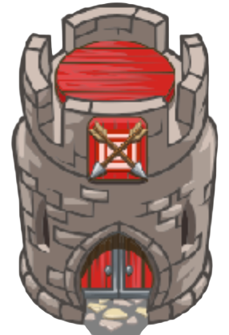



04 四种防御塔 - 弓箭手塔
🏹 弓箭手塔 (Archer) — 防线的基石火力
射速最快、性价比极高的基础防御塔。它是早期清理大量弱小地面小怪（如Munchkin）的绝佳选择，同时具备对空能力，能有效兼顾空中与地面威胁，是构筑稳固防线的核心基石。
极速射速
攻击冷却仅0.5秒，出手频率全场最快，持续输出能力极强。
均衡的攻防
基础伤害12点，攻击范围22格，兼顾了射程与单体伤害。
卡通风格的弓箭手塔形象，造型小巧灵动，是游戏前期最容易部署的防御单位，适合快速构建防线。
全空域覆盖与成长潜力
完美兼容对空作战，无视野盲区。每次升级可增加1格攻击范围，随着等级提升，控场面积将大幅扩大。
Notes:
首先是弓箭手塔。它的特点是射速极快，性价比高，并且可以对空。在游戏初期，用它来快速清理大量小怪，建立经济优势是非常好的选择。它是你整个防御体系的基石。

Slide 13
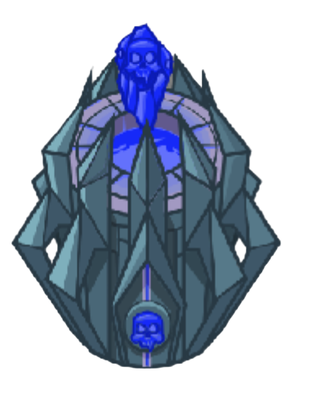


04 四种防御塔 - 法师塔
🔮 法师塔 (Mage) - 防空主力
法师塔是名副其实的“天空克星”，对飞行怪物造成4 倍伤害！面对 orb、bird、rider 等空中单位，它是构筑防空体系的绝对核心。
攻击范围 (射程最远)
30
攻击冷却时间
1
石质塔身镶嵌着巨大的蓝色水晶，能引导冰霜能量进行穿透攻击，是抵御空中入侵的最强防线。
基础攻击伤害
7
升级核心加成
攻击范围 +1/级
Notes:
接下来是法师塔。它的伤害不高，但有两个致命优点：第一，射程最远；第二，也是最重要的，它对飞行单位有4倍伤害加成。这使它成为你防空体系中不可或缺的核心。如果你的防线里没有法师塔，那么飞行怪物将长驱直入。

Slide 14





04 四种防御塔 - 加农炮塔
AOE 范围清场专家
加农炮塔是慢速高伤的防御单位，虽然攻击间隔较长，但凭借高额的单发伤害和大范围爆炸效果，能一次性撕碎扎堆的地面怪物，是关卡中处理密集敌人的关键角色。
致命短板：无法对空！
飞行怪物会直接无视加农炮的炮击。务必配合对空防御塔（如箭塔）协同部署，或使用技能将怪物聚团后优先清理地面目标。
攻击冷却
攻击伤害
升级核心
CodeCombat 游戏内加农炮塔的实战部署视角。其粗壮的炮管和高爆弹药设计，在画面中极具辨识度，是对抗地面集群敌人的核心火力点。
1.5s (较慢)
蓄力攻击，间隔较长
15 (单发最高)
单体伤害的绝对天花板
爆炸范围 +0.5/级
持续强化AOE覆盖能力
Notes:
加农炮塔，是清场利器。它的攻击速度慢，而且不能对空，但它的单发伤害最高，并且有范围爆炸效果。当大量地面怪物扎堆出现时，加农炮能发挥巨大作用。特别是配合我们后面会讲到的特殊技能，把怪物聚在一起，加农炮可以一炮清场。

Slide 15



04 四种防御塔 - 冰霜塔
❄️ 辅助核心：不以伤害论英雄，唯以控制定乾坤
冰霜塔的核心价值在于为防线争取时间。它能将周围怪物的移动速度大幅降低，把敌人“冻”在原地，让输出型防御塔的火力得到最大化发挥，是咽喉要道的最佳守护者。
极致减速控制
基础属性与限制
减速系数低至 0.5（速度减半），持续2秒；每升一级减速系数额外降低0.0125。
攻击伤害仅5点，射程12格（短），但支持对空攻击，可覆盖全类型敌人。
由致密冰晶构建的防御塔，散发着刺骨寒意，是阵地防御中不可或缺的“节奏控制器”。
战略部署建议：应部署在怪物行进路线的狭窄通道或拐角处，配合高伤害的单体/群体输出塔，形成“减速+集火”的完美防御组合。
Notes:
最后是冰霜塔，一个纯粹的辅助塔。它的伤害和射程都很低，但它的减速效果是整个防御体系的核心。将它放置在怪物必经之路上，可以极大地减缓敌人的推进速度，为你的输出塔创造宝贵的攻击时间。一个高级的冰霜塔，能让你的防线稳固数倍。

Slide 16





05 特殊技能 - 掌控战场
除了建塔，你还能用hero.special('技能名', x, y)在指定坐标释放特殊技能，直接操控怪物的位置与空间形态，通过引力、斥力、爆发与传送构建出变幻莫测的战场节奏。
pull · 引力聚怪
push · 斥力驱散
制造强力引力井，将范围内的怪物向内快速吸聚。这是搭配加农炮等范围伤害塔的核心连招，能最大化单次攻击的清场效率。
持续生成向外的斥力场，将靠近的怪物不断推开。可用于临时阻挡怪物推进，保护关键防御塔，或拖延其到达终点的时间窗口。
burst · 爆发震退
teleport · 空间传送
短促而猛烈的一次性斥力爆发，瞬间将怪物炸飞至远处。这是应对漏怪、紧急保命的神技，能有效化解防线濒临崩溃的危机。
无视距离将指定区域的怪物传送到对手基地的方向，把战场麻烦直接转移给敌方。这是打乱对方防线布局的高阶战术奇招。
核心优势：所有 special 特殊技能完全不消耗法力，拥有独立冷却时间，是每位玩家的免费战术王牌！
Notes:
除了塔，你还有第二件强大的武器——特殊技能。这些技能不消耗法力，有独立的冷却时间。它们可以直接操控怪物的位置，比如用pull把怪物聚在一起，用push推开，用burst保命，甚至用teleport把怪物传送到对手那边。巧妙运用这些技能，是高手和新手的分水岭。

Slide 17


05 特殊技能 - 参数与冷却
cooldown (施法时间)
specificCooldown (专属冷却)
施放该技能时，英雄会被“锁住”，在此期间无法进行移动、攻击或释放其他技能的硬性时长。
同一种技能两次成功释放之间必须等待的时间间隔，决定了该技能在单位时间内的最高使用频率。
技能 Skill | 力量 Force | 范围 Range | 持续 Duration | Cooldown (s) | Spec. Cooldown (s)
"push" (推) | -3000 | 20 | 3.0 | 0.4 | 5.0
"pull" (拉) | 3000 | 20 | 3.0 | 0.4 | 5.0
"burst" (爆发) | -100,000 | 20 | 0.2 | 0.4 | 3.0 (最快)
实战技巧：四种技能拥有独立的专属冷却且不消耗法力值。战斗中要摒弃单一技能依赖，学会勤用、循环轮转使用，最大化技能组合的控制与位移效益。
Notes:
每个技能都有两个冷却时间，一个是施法时英雄的硬直时间，另一个是同种技能再次使用需要等待的时间。从表格中可以看到，burst技能的冷却最快，是绝佳的保命手段。而pull和push的冷却稍长，但持续时间也更长。记住，这些技能是独立冷却的，所以要学会轮转使用，让它们的效果最大化。

Slide 18


05 特殊技能 - 经典连招推荐
🕸️ 天罗地网
🌊 潮汐连环
先用 “pull” 技能将分散的怪物吸聚成团，紧接着释放加农炮进行范围轰炸，一次性清理大片小怪，效率极高。
吸聚怪物后立刻衔接 “push” 技能，将怪物推回预设的火力覆盖区域，让敌人在你的攻击范围内反复承受伤害。
🔮 乾坤挪移
🛡️ 保命爆发
针对高血量精英怪，在其逼近基地前使用 “teleport” 将其传送回出生点，重置它的推进进度，为团队争取输出时间。
当怪物冲破防线逼近基地水晶时，果断开启 “burst” 技能瞬间爆发，将敌人炸飞并击退，为基地争取宝贵的喘息和防御时间。
高阶技巧：利用地图机制，将怪物通过 “burst” 或 “push” 推入己方能量屏障造成额外伤害；甚至可以在敌方半场用 “pull” 把怪物引向对手的水晶基地，打对手一个措手不及！
Notes:
这里推荐几个经典的技能连招。最基础的就是用pull聚怪，配合加农炮进行范围打击。你也可以用pull和push的组合，让怪物在你的火力区来回移动。面对强大的精英怪，一个teleport能让它前功尽弃。而当怪物逼近基地时，burst就是你的救命稻草。高手甚至会利用地图机制，把怪物推到能量屏障里造成额外伤害。

Slide 19
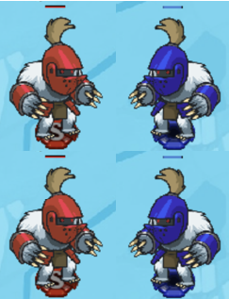




06 古代守卫 - 你的机动部队
苔原的古代守护者前来助阵——你可以直接操控两名守卫。它们能移动、攻击、使用特殊能力，还能侦察怪物的信息，是你战术体系中区别于纯塔防的关键“机动部队”。
免疫技能
守卫无视所有怪物的特殊技能效果，始终稳定执行战术指令，不受任何控制干扰。
生命恢复
拥有极强的生存能力，每秒自动恢复15点生命值，在前线能长时间持续作战，非常耐打。
苔原的雪人守卫是你最忠实的伙伴。它们不仅能吸引怪物仇恨，充当“活体诱饵”，更能主动出击，为防御塔创造完美的输出环境。
死亡重生
即使在战斗中阵亡，也只需等待10秒，即可在原地满血重生，让你的防线永不间断。
抗远程专精
针对远程怪物有天然抗性，受到的远程伤害仅为原来的0.5倍，是对抗射手怪的最佳屏障。
Notes:
现在我们来谈谈第三种力量——古代守卫。你可以直接操控两名雪人守卫，它们是你的机动部队。守卫非常耐打，能自动回血，死后还能重生。它们的主要作用是吸引怪物仇恨，充当“活体诱饵”，为你的防御塔创造输出环境。

Slide 20
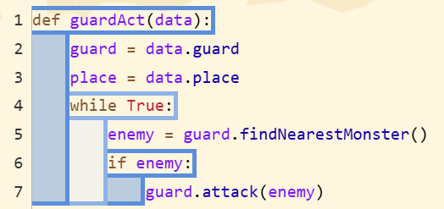
06 古代守卫 - 守卫控制
控制守卫需要定义一个事件处理函数，它会在每次守卫生成时被自动调用。你可以在函数内部编写守卫的AI逻辑，例如让它自动搜索并攻击视野内的最近怪物。
核心禁忌：切勿在事件函数中使用阻塞式英雄方法！
严禁调用 hero.special、hero.build 等会暂停主线程的方法，这会导致程序逻辑混乱甚至卡死。事件函数内仅允许使用 guard 自身的 API（如 guard.attack）来控制守卫行为。
Notes:
控制守卫的方式和建塔不同，你需要定义一个事件处理函数，并通过hero.on('spawn-guard', ...)来注册它。这个函数会在守卫诞生时自动运行。在函数内部，你可以编写守卫的AI逻辑，比如让它自动寻找并攻击最近的怪物。这里有一个极其重要的警告：绝对不要在守卫的事件函数里调用hero的方法，比如build或special，这会导致程序卡死。

Slide 21




06 古代守卫 - 守卫能力
咆哮 (Roar) — 强制聚怪核心
隐匿 (Hide) — 极限脱战手段
强制吸引20米半径内所有怪物攻击守卫，建立绝对仇恨。公共冷却0.5秒，技能专属冷却5秒，是阵地防御的核心起手式。
瞬间重置所有以该守卫为目标的怪物仇恨列表，实现紧急脱战。公共冷却0.3秒，专属冷却3秒，是守卫残血时的保命关键。
加速 (Haste) — 机动拉扯引擎
归位 (Home) — 紧急战场撤离
守卫移动速度提升2倍，持续3秒。公共冷却仅0.1秒，专属冷却10秒，适合在隐匿后快速拉开距离，调整站位或脱离战场。
无视距离，瞬间将守卫传送回出生点。公共冷却0.3秒，专属冷却7秒，是在极端危险下直接保全守卫的最终兜底技能。
核心战术循环：先用咆哮聚怪，让防御塔集火输出；当守卫血量告急时，立即开启隐匿清除仇恨，再衔接加速拉扯或直接归位保命，最大化防御效率。
Notes:
守卫自身也有四个强大的技能。咆哮可以强制吸引周围所有怪物的仇恨，是聚怪神技。隐匿则可以瞬间脱战。加速和归位则是守卫的保命手段。一个经典的战术是：用咆哮把怪物聚在一起，让你的防御塔集火；当守卫血量危险时，立刻用隐匿脱战，然后加速逃跑或者直接回家。

Slide 22
06 古代守卫 - 守卫 API
▍ 核心方法 Methods
▍ 关键属性 Properties
moveTo(x, y)
控制守卫移动到地图上的指定坐标点 {x, y}，执行路径寻路算法。
moveTowards(x, y)
朝目标点 {x, y} 方向持续移动，常用于追击敌人或接近目标位置。
id / health
id 为守卫的唯一标识符；health 代表当前生命值，maxHealth 为生命上限。
x / y
表示守卫当前在地图坐标系中的横、纵精确位置，用于定位和路径计算。
attack(target)
对指定目标发起攻击，需目标处于攻击范围内，触发伤害判定流程。
findNearestMonster()
检索并返回视野范围内最近的敌方怪物单位，是自动索敌的核心方法。
attackRange
守卫能够发起攻击的最大有效距离，决定了其作战半径与警戒范围。
attackDamage
守卫每次普通攻击造成的基础伤害值，结合防御计算最终对目标的打击效果。
Notes:
这里列出了守卫可用的一些核心API。你可以让它移动、攻击、使用技能，并检查它的各种状态。熟练运用这些方法和属性，你就能编写出非常智能的守卫AI，让它们成为你战场上最可靠的助手。

Slide 23


07 怪物图鉴 - 知己知彼
怪物波次机制
提前侦察波次
调取怪物参数
每一波怪物进攻持续12秒，在此期间，每隔 3秒 就会刷新 4 个怪物，节奏紧凑，需快速反应。
无需被动等待，利用内置 API 提前查询波次信息，从而针对性地部署防御塔与陷阱。
面对未知的强力怪物时，可直接查询其生命值、移动速度、护甲等详细核心参数，制定克制策略。
不同波次的核心区别在于怪物类型的组合与出现顺序，掌握规律是防守成功的关键。
# 获取第 n 波信息
hero.getWave(n)
# 获取全波次信息
hero.getWaves()
# 传入怪物类型，获取详情
hero.getMonsterParameters(
monsterType
)
Notes:
了解了自己的武器，我们再来看看敌人。怪物是以波次的形式出现的，每波持续12秒。你可以通过getWaves()函数提前查看接下来会出现哪些怪物，从而调整你的防御布局。知己知彼，方能百战不殆。

Slide 24




07 怪物图鉴 - 怪物类型 (I)
"munchkin" 小喽啰 (Tier 0)
苔原塔中最基础的敌人，体型弱小，仅在地面活动，采用近距离攻击方式，威胁较低，是前期熟悉机制的主要目标。
"ogre" 食人魔 (Tier 1)
身躯厚实、移动缓慢的地面近战单位，拥有较高的生命值，能承受较多伤害，是Tier 1中偏肉的前排敌人。
"thrower" 投掷者 (Tier 1)
地面远程攻击单位，自身较为脆弱，但能在安全距离发起进攻，会优先攻击防御塔，是需要优先处理的远程威胁。
"orb" 浮游球 (Tier 1)
唯一的飞行近战单位，会漂浮越过部分地面障碍，直接冲向核心目标。常规地面防御塔无法攻击它，是极具针对性的空中威胁。
"troll" 巨魔 (Tier 2)
Tier 2的精英地面近战单位，比食人魔更厚实、血量更高，移动依旧缓慢。是中期出现的高威胁肉盾型敌人，需集中火力应对。
制空优先 · 法师塔
针对浮游球等飞行怪，法师塔可造成4倍伤害，是唯一高效的对空手段，务必提前部署。
聚怪AOE · 加农炮
用pull技能将食人魔、巨魔聚团，配合加农炮范围伤害与冰霜塔减速，快速清理厚血集群。
远程压制 · 守卫/传送
投掷者皮薄攻高，需用守卫吸引火力，或直接用teleport技能将其位移至近战范围快速解决。
Notes:
这里是部分怪物的介绍。从弱小的小喽啰，到厚实的食人魔和巨魔，再到会远程攻击的投掷者和会飞的浮游球。针对不同类型的怪物，我们要采取不同的策略。比如，飞行怪必须用法师塔来对付，而扎堆的厚血怪则是加农炮的绝佳目标。

Slide 25







07 怪物图鉴 - 怪物类型 (II)
“shaman” 萨满
Tier 2 | 地面远程单位
体质较弱，但能在安全距离进行元素攻击，是后方的主要输出威胁，需优先清理或压制其输出空间。
“bird” 飞鸟
“brawler” 斗士
Tier 2 飞行近战单位，体型小、速度快，会绕过前排直接突袭后排防御建筑，需用对空火力拦截。
Tier 3 地面单位，拥有极高的生命值和护甲，但移动缓慢。是推进的肉盾，需集火快速消灭。
“warlock” 术士
“elemental” 元素
“rider” 骑手
Tier 3 | 飞行远程（最棘手！）
结合了飞行单位的机动性与远程攻击的火力，是中期最难处理的敌人之一，常规地面防御无法触及。
Tier 3 地面远程，体质脆弱但攻击附带持续伤害效果，通常与斗士配合行动，需优先点杀。
Tier X 最强地面单位，拥有碾压级的坦度和近战伤害，是终极肉盾，普通防御难以单独抗衡。
核心克制策略：针对“骑手”必须用法师塔集火优先处理；对付“元素”需利用减速+范围伤害持续磨血，切勿让其靠近核心建筑。
Notes:
继续看更高级的怪物。这里要特别注意“骑手”，它既是飞行单位又是远程单位，是最危险的敌人之一，必须优先处理。而“元素”则是地面单位里的肉盾，需要配合减速和持续的范围伤害来对付。了解这些怪物的特性，才能对症下药。

Slide 26






08 实战策略
开局经济：滚雪球起步
法力有限时，优先在咽喉位建1–2座弓箭手塔，依靠击杀收益快速积累初始资源，奠定经济基础。
技能控场：零耗法力轮转
特殊技能不消耗法力，需频繁使用。用pull聚怪喂炮，burst推开逼近基地的怪物，把控战场节奏。
分工补全：构建混合防线
积累法力后，补上法师塔负责防空、加农炮清理地面集群，形成功能互补、无死角的多类型防御体系。
守卫机动：灵活拉怪集火
利用spawn-guard让守卫自动索敌；危急时用roar技能强制拉仇恨，集中火力消灭高威胁目标。
升级优先：提升单塔效能
关键要道的防御塔，升级带来的战力提升远胜于铺新塔。集中资源强化核心点位，性价比更高。
前瞻管理：预判与资源规划
用getWaves()提前掌握怪潮信息，针对性布局；法力接近上限立即投入建设，绝不浪费每一点资源。
终极目标：不必执着于“全歼”所有怪物，这是一场生存竞赛。你的核心任务，是让基地的“心脏”比对手的撑得更久。
Notes:
现在，我们把所有系统串联起来，形成一套完整的实战策略。开局用弓箭手塔快速建立经济，然后补上法师塔和加农炮，形成功能互补的防线。记住，优先升级关键塔。勤用特殊技能来控场，让守卫去吸引火力。随时关注法力值，不要浪费。最重要的是，你的目标不是消灭所有敌人，而是比对手活得更久。

Slide 27
09 调试技巧
常用调试代码 (Python)
Debug — Find Bugs Faster
# 查看核心状态：法力值、当前波次
print("当前法力值:", hero.mana)
print("当前波次:", hero.getWaveNumber())
# 检查技能冷却与防御塔部署信息
print("拉力技能就绪?", hero.isReady("pull"))
for t in hero.findMyTowers(): print("塔:", t.type, t.level, t.x, t.y)
# 掌握敌方关键数据：水晶血量
enemy = hero.getEnemyHero(); print("敌方水晶血量:", enemy.health)
学会调试，是提升编码效率的关键！在比赛中，通过打印关键信息，能帮你快速定位问题、优化策略。
查看输出的方法：在浏览器中右键点击页面 → 选择「检查」 → 切换到「Console（控制台）」标签页，即可看到代码的打印内容。
核心思路：通过打印关键数据，将“隐形”的程序运行状态转化为“可见”的文本信息，从而精准分析逻辑漏洞，优化战术决策。
Notes:
最后，分享一个非常重要的技巧——调试。当你的代码没有达到预期效果时，不要慌。使用print函数，把关键信息，比如当前的法力值、波次、技能状态、塔的信息甚至敌方基地的血量，都打印到控制台。通过观察这些数据，你就能快速定位问题所在，优化你的策略。

Slide 28
核心速查表
🎯 核心目标
🏹 弓箭手 & 法师塔
✨ 特殊技能
守住基地“心脏”，通过防御工事拖延敌人进攻，存活时间长于对手即可判定获胜。
弓箭手("archer")：造价低、射速快，擅长清理地面杂兵，具备基础对空能力，是前期防御的首选。
法师("mage")：对飞行单位有4倍伤害加成，攻击可穿透多个目标，射程远达30，是防空核心。
包含牵引、推送、爆发、传送四种技能，不消耗法力值，拥有独立冷却时间，是扭转战局的关键手段。
🔮 法力系统
🛡️ 守卫单位
上限100，每塔提供25点上限。法力每秒自动回复，击杀敌人也会奖励，溢出则作废，需合理规划建造节奏。
免疫技能、可自愈重生。通过`spawn-guard`事件触发，拥有咆哮、隐匿、加速、归巢等独特能力。
💥 加农炮 & 冰霜塔
加农炮("cannon")：造成范围AOE爆炸伤害，专门克制地面集群敌人，但完全无法对空，需搭配其他塔。
冰霜塔("frost")：提供群体减速控场效果，不直接造成高额伤害，但能显著提升友方防御塔的输出效率。
🛠️ 建造指令
🐉 怪物波次
使用`hero.build('类型', 位置)`，在同点重建即为升级。蓝方X坐标自动镜像，无需手动调整对称布局。
每12秒刷新一波怪物，后期会出现飞行和远程怪物，需提前布局防空与反远程塔，警惕阵线被突破。
Notes:
这一页是核心速查表，总结了苔原塔竞技场的所有关键概念和命令。建议大家截图保存，在实战中可以快速查阅。记住这些核心要点：塔阵成墙，技能乱敌，守卫破阵。

Slide 29

现在，去苔原塔的赛场上
让你的心脏跳动得比对手更久吧！🏰
Notes:
我们的教学到此结束。理论知识已经掌握，现在是时候进入真正的战场了。苔原塔竞技场充满了挑战和乐趣，希望今天的讲解能帮助大家更好地应对挑战。去吧，用你的智慧和代码，让你的心脏在冰原上跳动得比任何人都久！谢谢大家。

